Slide 1

Gradient Boosting Decision Tree And Its Application
  班级：**
  学生：**
  学号：**

Slide 2

报告大纲
第一部分：引言（概念介绍）
  决策树
  boosting方法
  损失函数
  GBDT定义
第二部分：GBDT算法原理
  加法模型
  前向分步算法
  提升树算法
  梯度提升树算法
    Regularization
第三部分：GBDT应用
  应用范围
  实例：CTR预估
  GBDT特征转换
  LR+GBDT
第四部分：总结

Slide 3
第一部分：概念介绍
  决策树
  boost方法
  损失函数
  GBDT定义

Slide 4
第一部分：概念介绍
决策树：是将空间用超平面进行划分的一种方法
  分类树
  回归树
  单决策树时间复杂度较低，模型容易展示，但容易over-fitting
决策树的boost方法：是一个迭代的过程，每一次新的训练都是为了改进上一次的结果.
  传统Boost：对正确、错误的样本进行加权，每一步结束后，增加分错的点的权重，减少分对的点的权重。
  GB：梯度迭代 Gradient Boosting，每一次建立模型是在之前建立的模型损失函数的梯度下降方向

Slide 5
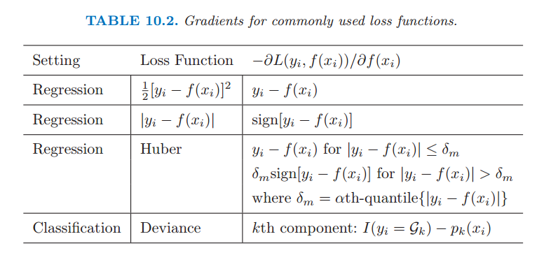
第一部分：概念介绍
损失函数(loss function)： 描述的是模型的不靠谱程度，损失函数越大，则说明模型越容易出错。
对于不同的Loss function，其梯度有不同的表达式：

Slide 6
第一部分：概念介绍
GBDT(Gradient Boosting Decision Tree) ：是一种迭代的决策树算法，该算法由多棵决策树组成，所有树的结论累加起来做最终结果。
GBDT这个算法还有一些其他的名字，MART(Multiple Additive Regression Tree)，GBRT(Gradient Boost Regression Tree)，Tree Net，Treelink等。

Slide 7
第二部分：GBDT算法原理
  加法模型
  前向分步算法
  提升树算法
  梯度提升树算法
  Regularization

Slide 8
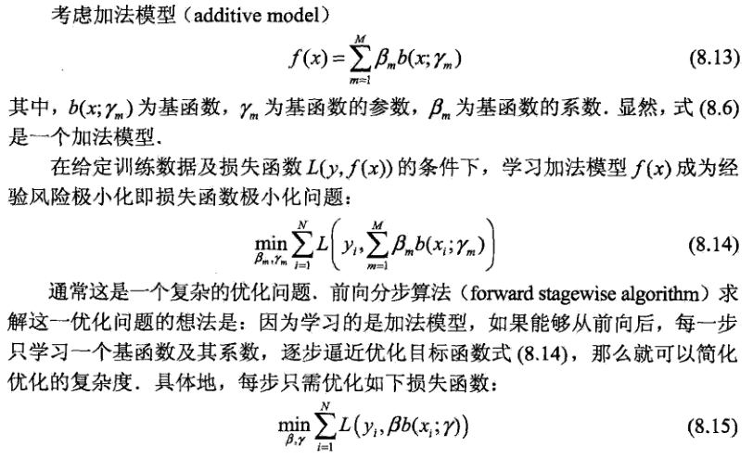
第二部分：GBDT算法原理
提升树利用加法模型与前向分布算法实现学习的优化过程。

Slide 9
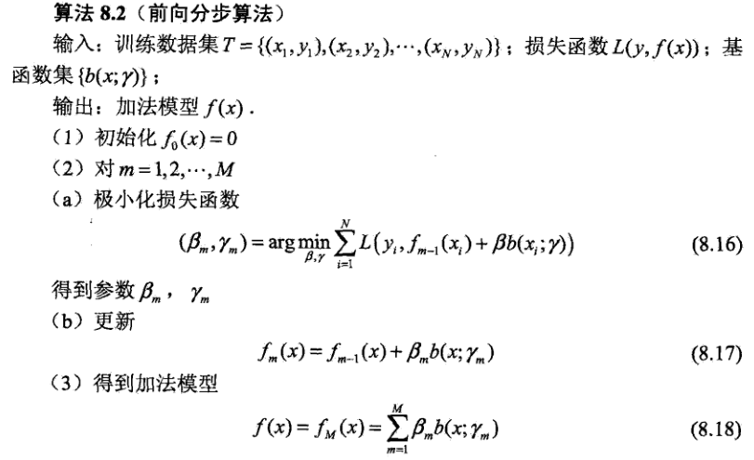
第二部分：GBDT算法原理
前向分布算法

Slide 10


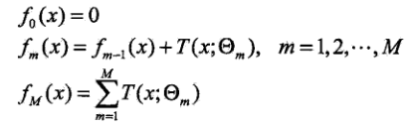
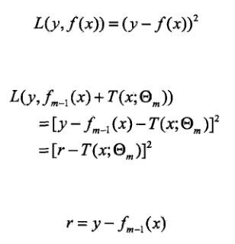
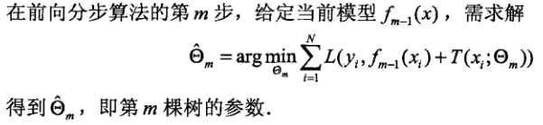
第二部分：GBDT算法原理
对于决策树，可以表示为：
  其中参数 表示树的区域划分和各区域上的常数
回归问题提升树使用以下前向分步算法
所以，对于回归问题的提升树算法，
只需简单拟合当前模型的残差。

Slide 11
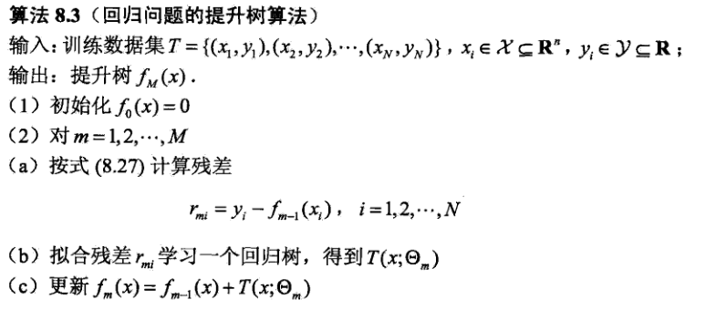
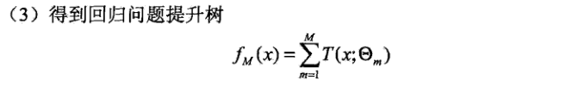
第二部分：GBDT算法原理

Slide 12

第二部分：GBDT算法原理
当损失函数是平方损失和指数损失函数时，每一步优化是简单的，但对一般损失函数而言，并不简单。Freidman提出了Gradient Boosting算法，利用最速下降法的近似方法，其关键是利用损失函数的负梯度在当前模型的值
作为回归问题提升树算法中的残差的近似值，拟合一个回 归树。
Stochastic Gradient Boosting
当N很大的时候，非常耗费时间，这时我们可以从中随机选取一些数据来拟合。

Slide 13
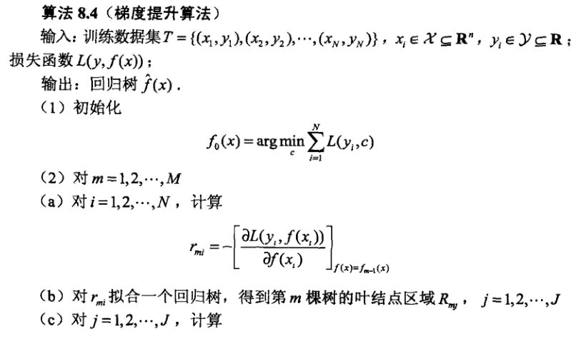
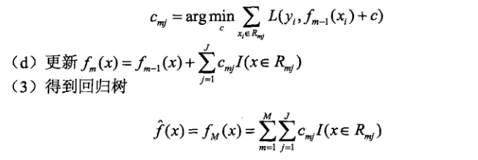
第二部分：算法原理

Slide 14

第二部分：GBDT算法原理
Regularization
cross validation
Shrinkage
  参数v(0<v<1)可以认为是boosting方法的学习速率。如果使用很小的v，要达到相当的训练误差，就需要使用较大的M。反之亦然。在通常情况下，较小的v在独立测试集上的 performance更加好，但是这时需要较大的M，比较耗时。
Subsampling
  使用前面提到的stochastic gradient boosting不仅减少了训练时间，同样可以起到bagging的效果，因为每次随机抽样减小了overfitting的机会。

Slide 15
第三部分：GBDT应用
  应用范围
  实例：CTR预估
  LR
  GBDT特征转换
  LR+GBDT

Slide 16
第三部分：GBDT应用
应用范围
GBDT几乎可用于所有回归问题（线性/非线性）
亦可用于二分类问题（设定阈值，大于阈值为正例，反之为负例）；不太适合做多分类问题；
排序问题；
常用于各大数据挖掘竞赛（模型融合）；
广告推荐

Slide 17
第三部分：GBDT应用
CTR预估：广告点击率（Click-Through Rate Prediction）
CTR预估中用的最多的模型是LR（Logistic Regression），LR是广义线性模型，与传统线性模型相比，LR使用了Logit变换将函数值映射到0~1区间 ，映射后的函数值就是CTR的预估值。
LR，逻辑回归模型，这种线性模型很容易并行化，处理上亿条训练样本不是问题，但线性模型学习能力有限，需要大量特征工程预先分析出有效的特征、特征组合，从而去间接增强LR 的非线性学习能力。

Slide 18
第三部分：GBDT应用
LR模型中的特征组合很关键，但又无法直接通过特征笛卡尔积解决，只能依靠人工经验，耗时耗力同时并不一定会带来效果提升。如何自动发现有效的特征、特征组合，弥补人工经验不足，缩短LR特征实验周期，是亟需解决的问题
Facebook 2014年的文章介绍了通过GBDT （Gradient Boost Decision Tree）解决LR的特征组合问题，随后Kaggle竞赛也有实践此思路GDBT+FM，GBDT与LR融合开始引起了业界关注

Slide 19
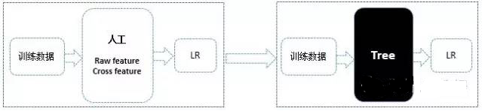
第三部分：GBDT应用
GBDT+LR
GBDT的思想使其具有天然优势，可以发现多种有区分性的特征以及特征组合，决策树的路径可以直接作为LR输入特征使用，省去了人工寻找特征、特征组合的步骤。

Slide 20
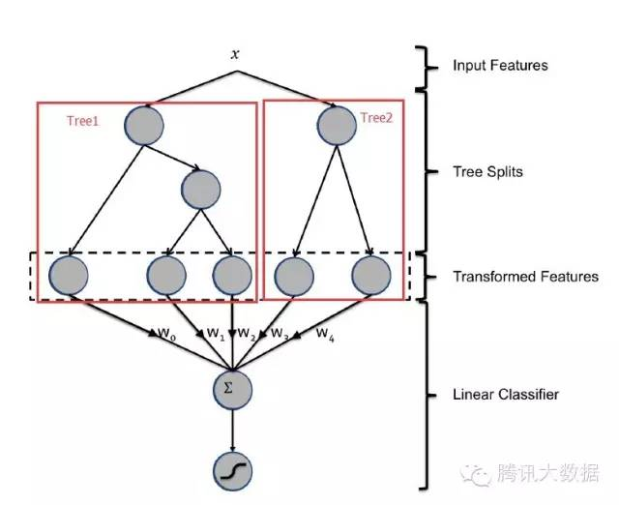
第三部分：GBDT应用
由于树的每条路径，是通过最小化均方差等方法最终分割出来的有区分性路径，根据该路径得到的特征、特征组合都相对有区分性，效果理论上不会亚于人工经验的处理方式。

Slide 21
第三部分：GBDT应用
实验
Kaggle比赛:Display Advertising Challenge
详细介绍：https://www.kaggle.com/c/criteo-display-ad-challenge
实验过程：(比赛第一名：GBDT+FM)
参考：https://github.com/guestwalk/kaggle-2014-criteo
（Xgboost：https://github.com/dmlc/xgboost）
实验结果：尚未完成，报告加上

Slide 22
第四部分：总结
总结
展望

Slide 23
References
《统计学习方法》
Friedman J H. Greedy function approximation: a gradient boosting machine[J]. Annals of statistics, 2001: 1189-1232.
Friedman J H. Stochastic gradient boosting[J]. Computational Statistics & Data Analysis, 2002, 38(4): 367-378.
He X, Pan J, Jin O, et al. Practical Lessons from Predicting Clicks on Ads at Facebook[C]// Eighth International Workshop on Data Mining for Online Advertising. ACM, 2014:1-9.
Yuan T T, Chen Z, Mathieson M. Predicting eBay listing conversion[C]//Proceedings of the 34th international ACM SIGIR conference on Research and development in Information Retrieval. ACM, 2011: 1335-1336.
Tyree S, Weinberger K Q, Agrawal K, et al. Parallel boosted regression trees for web search ranking[C]//Proceedings of the 20th international conference on World wide web. ACM, 2011: 387-396.
https://github.com/guestwalk/Kaggle-2014-criteo
https://github.com/dmlc/xgboost

Slide 24

http:Thank you!
ina.com.cn/iwps/
http://t.qq.com/kingsoftwps/

